Slide 1
Dārzkopības nozares izvērtējums 2024 un nākotnes tendences
2025. gada 14. februāris
Bulduri

Slide 2
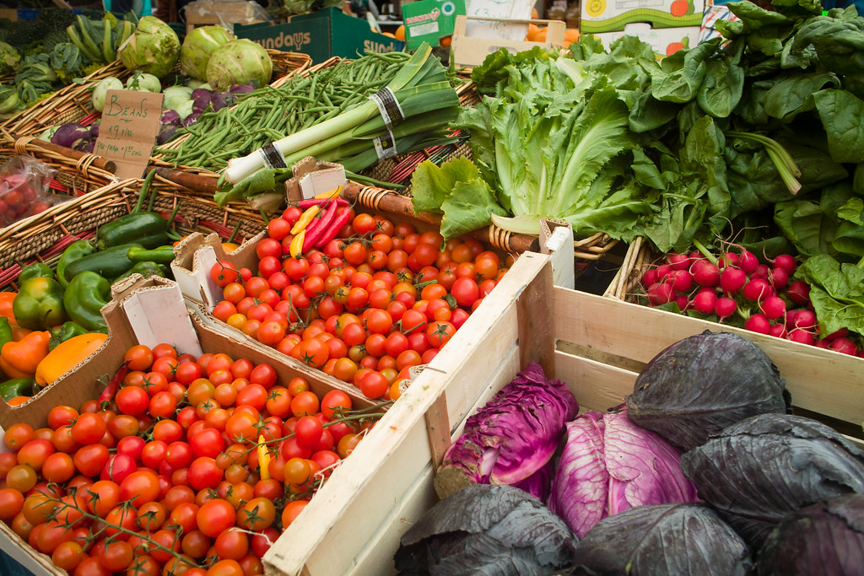
Dārzkopības nozares rādītāji un Eiropas Komisijas prognozes

Slide 3
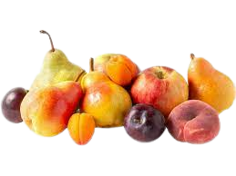
Lauksaimniecības preču produkcijas izlaide 2024*
2024. gadā salīdzinājumā ar 2020. gadu
Dārzeņu izlaide pieauga par 5,1%
Kartupeļu izlaide pieauga par 18,9%
Augļu un ogu izlaide pieauga par 3,8%
Avots: ZM pēc Agroresursu un ekonomikas institūta datiem
* LEK dati uz 04.12.2024.

Slide 4
Dārzkopības produkcijas izlaide (milj. EUR) 2010 – 2024*
Dārzkopības izlaide kopš 2010. gada pieaugusi par 42,9%
Dārzkopība kopā
Avots: ZM pēc Agroresursu un ekonomikas institūta datiem
* LEK dati uz 04.12.2024.

Slide 5
Augļu un ogu produkcijas izlaides izmaiņas ES dalībvalstīs 2024/2010, %
Latvija ir līdere starp citām ES DV augļu un ogu izlaides izmaiņu rādītājos 2024/2010.g.
Avots: ZM pēc Eurostat datiem

Slide 6
Dārzeņu produkcijas izlaides izmaiņas ES dalībvalstīs 2024/2010, %
Latvijā joprojām turpina pieaugt dārzeņu izlaides rādītāji un 2024/2010.g. starp ES DV ierindojās 17. vietā
Avots: ZM pēc Eurostat datiem

Slide 7
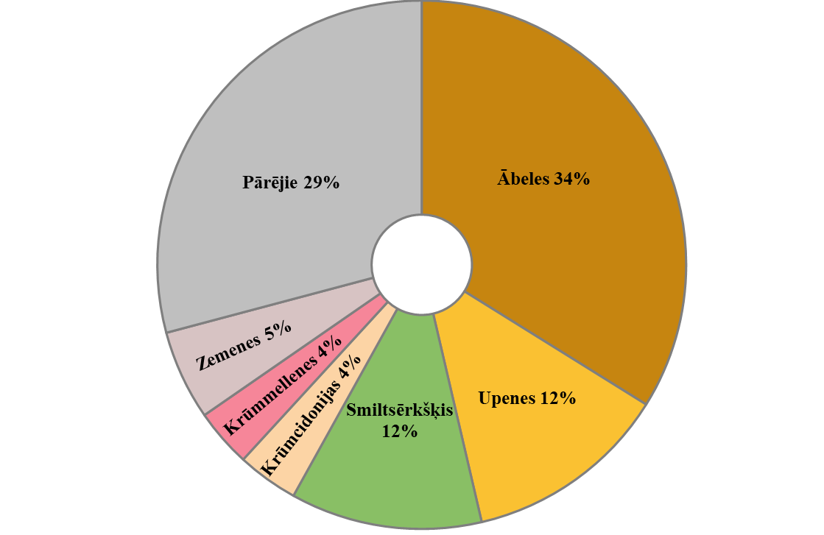
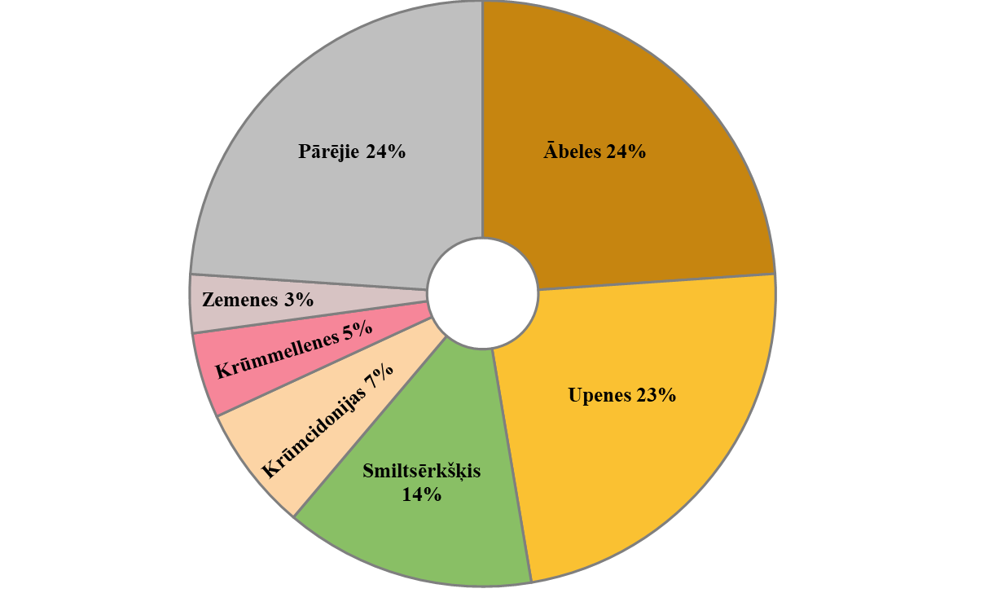
Tiešajiem maksājumiem pieteiktās augļkoku un ogulāju platības pa kultūrām, ha
2017. gada apstiprinātās platības 8 011ha
2024. gada deklarētās platības 10 060ha
+26%
Avots: ZM pēc LAD datiem
2017.g. apstiprinātā platība vienotajam platību maksājumam
2024.g. deklarētā platība ilgtspēju sekmējošajam ienākumu pamatatbalstam

Slide 8
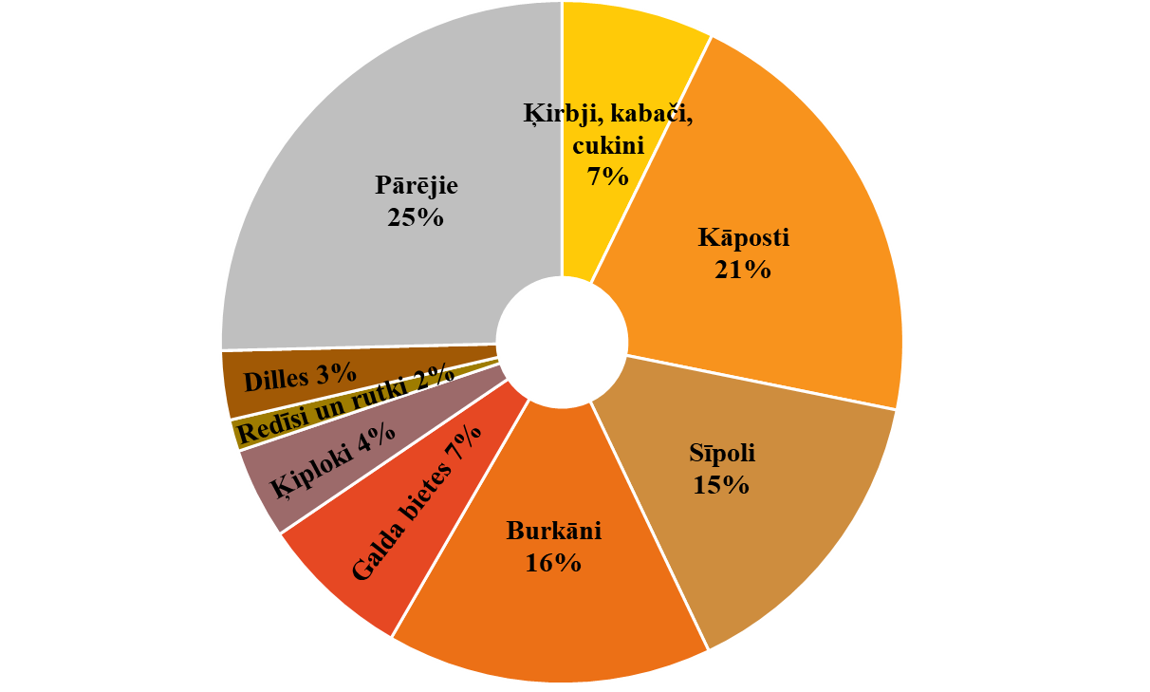
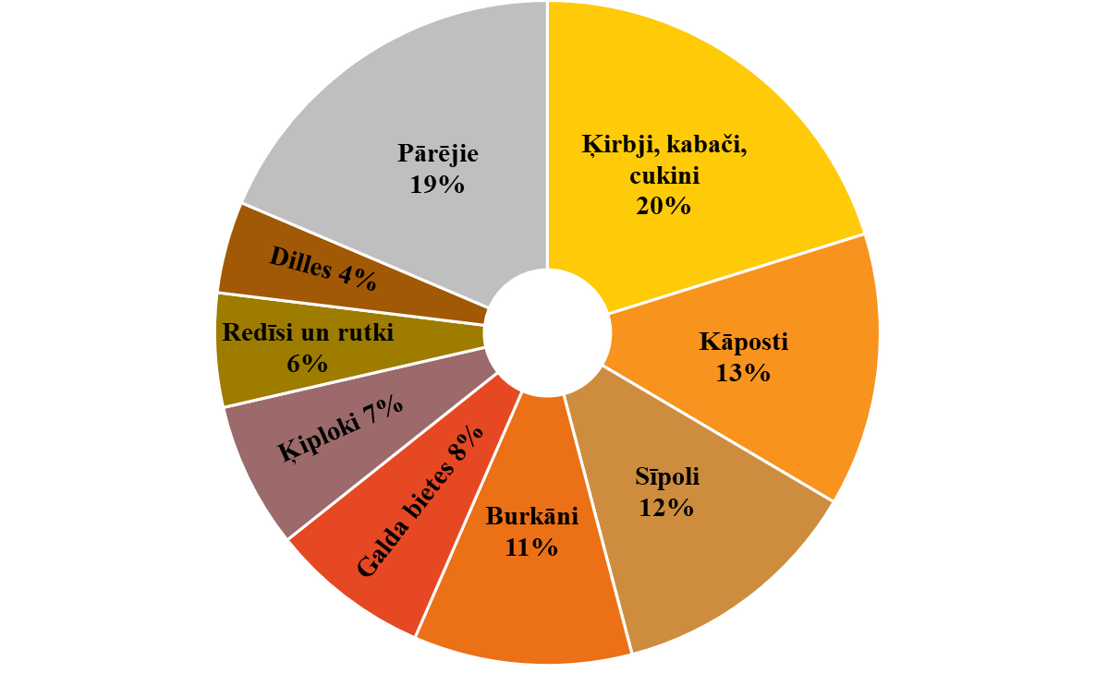
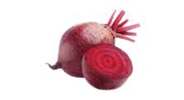
Tiešajiem maksājumiem pieteiktās dārzeņu platības pa kultūrām, ha
2017. gada apstiprinātās platības 3 124 ha
2024. gada deklarētās platības 3 691ha
+18%
Avots: ZM pēc LAD datiem
2017.g. apstiprinātā platība vienotajam platību maksājumam
2024.g. deklarētā platība ilgtspēju sekmējošajam ienākumu pamatatbalstam

Slide 9
Latvijai raksturīgo augļu, ogu un dārzeņu ārējā tirdzniecības apjoma dinamika, 2020 – 2024 (I.-XI.), tūkst.tonnas
Avots: ZM pēc Eurostat datiem

Slide 10
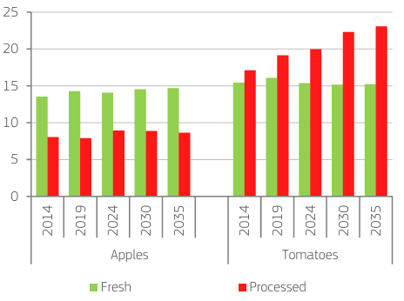
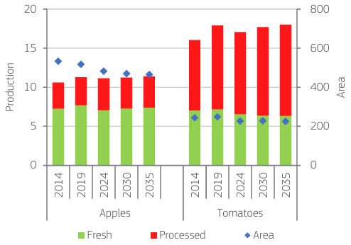
Eiropas Komisijas prognozes sektoram 2024-2035
Sektorā tiek prognozētas šādas problēmas:
ārkārtēji laikapstākļi un klimata izmaiņas;
pieaugs enerģijas izmaksas;
pesticīdu lietošanas ierobežojumi;
kaitēkļu uzliesmojumi.
Svaigu augļu un dārzeņu patēriņš būs stabils!
ES ābolu un tomātu ražošana (milj. tonnas) un platība (1000 ha)
Ābolu un tomātu patēriņš uz 1 iedzīvotāju ES (kg)
Ražošana
Platība
Covid-19 pandēmija, Ukrainas karš veicinājis ES iedzīvotāju lielāku orientāciju uz vietējiem produktiem!
Āboli
Tomāti
Āboli
Tomāti
Svaigi
Pārstrādāti
Tomāti:
Tomātu patēriņš paliks stabils 15.2 kg uz 1 iedzīvotāju.
Pieprasījums pēc pārstrādes produktiem veicinās pārstrādei paredzēto tomātu ražošanu (pieaugs līdz 11,6 milj. t).
Ražošana pāries uz ļoti koncentrētiem produktiem – tomātu pastas, konservēti tomāti u.c.
Āboli:
Svaigu ābolu patēriņš sasniegs 4,7 kg uz 1 iedzīvotāju (+0,4% gadā).
Ābolus 7.4milj. tonnas patērēs svaigā veidā, bet 4 milj. t – pārstrādei.
Svaigi
Pārstrādāti
Platība
Tomāti:
Samazināsies tomātu ražošana svaigam patēriņam.
Pāries uz maza izmēra tomātiem, bet tiem augstāka pievienotā vērtība.
Āboli:
Ābolu ražošana paliks stabila (ap 11,4 milj. tonnas).
Samazināsies platības, bet palielinās ražas dēļ augstražīgu šķirņu ieviešanas un uzlabotas agronomiskās apsaimniekošanas.

Slide 11
Nacionālie atbalsta rīki nozarei

Slide 12
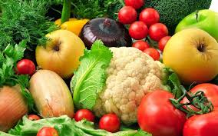
Samazinātā PVN 12 % likme
Samazinātā PVN 12% likme svaigiem augļiem, ogām un dārzeņiem noteikta kā patstāvīga tiesību norma
2028.gadā jāsniedz ziņojums par samazinātās PVN 12% likmes ietekmi uz svaigu augļu, ogu un dārzeņu piegāžu cenām galapatērētājiem, tai skaitā salīdzināt cenu svaigu augļu, ogu un dārzeņu piegādēm galapatērētājiem reģionālajā līmenī.
Notes:
ZM vienmēr ir iestājusies gan par samazinātās PVN likmes augļiem, ogām un dārzeņiem ieviešanu, gan arī tās saglabāšanu. Ņemot vērā ZM iniciatīvu sākot ar 2018.gada 1.janvāri PVN likme svaigiem augļiem, ogām un dārzeņiem tika samazināta no 21 līdz 5%. No 2024.gada 1.janvāra PVN likmi svaigiem augļiem, ogām un dārzeņiem noteica 12% apmērā un tobrīd arī kā pārejas normu tikai uz vienu gadu. Ņemot vērā ZM nenogurstošos priekšlikumus ar 2025.gadu samazinātā PVN likme svaigiem augļiem, ogām un dārzeņiem Pievienotās vērtības nodokļa likumā noteikta kā patstāvīga tiesību norma.
Arī jautājums par PVN samazinātās likmes ieviešanu Latvijā citiem pārtikas produktiem ir vairākkārt izskanējis. Tomēr šis priekšlikums nav guvis politisko atbalstu. Tāpat kā šobrīd nav politiskais atbalsts PVN 5% likmes atgriešanai.
Nav FM pieprasīts aprēķins par šo 7% PVN pielikuma budžeta ieguvumiem un kā ir ar ,,melnā tirgus" izvērtējums? Tā kā to nav uzdevis Ministru kabinets, FM to arī neveiks.

Slide 13
Izmaiņas, kas spēkā jau no 2022.gada!
Sezonas darbinieku ienākumiem atvieglotā nodokļa režīma piemērošana ir pagarināta no 65 līdz 90 dienām Atviegloto nodokļa režīmu var piemērot arī tiem sezonas strādniekiem, kurus nodarbina akmeņu lasīšanā sējumu, stādījumu un zālāju platībās
*Infografikas avots Lauku atbalsta dienests

Slide 14
Sezonas laukstrādnieku ienākuma 15% nodoklis
7 700
370 000
+15%
Neizpilde
Izpildīts
Izpildīts
2025.gadā jāsniedz sezonas laukstrādnieku ienākuma nodokļa režīma efektivitātes izvērtējums, vērtējot noteiktos rādītājus, kas jāsasniedz 2024.gada sezonā

Slide 15
Dīzeļdegviela lauksaimniekiem
Pieteikšanās atbalstam līdz 1.jūnijam LAD
Akcīzes nodokļa likme - 15 % no standarta likmes, jeb:
2025.gadā – 66,08 € par 1000 litriem (standartlikme 440,5 €/1000 l)
2026.gadā un turpmāk – 70,05 € par 1000 litriem (standartlikme 467 €/1000 l)
Minimālo ieņēmumu palielināšana
Minimālo ieņēmumu palielināšana un maksimālo dīzeļdegvielas daudzumu palielināšanu, vienlaikus nodrošinot neitrālu ietekmi uz valsts budžetu
Konvencionālajām saimniecībām 350 €/ha
Bioloģiskajām saimniecībām 210 €/ha
450 €/ha
270 €/ha
Dīzeļdegvielas daudzuma palielināšana
Augļkopības platības 130 l/ha
Dārzeņkopības platības 130 l/ha
Zālāju un lucernas platības ar 0.4 LU*/ha 130 l/ha
Zālāju un lucernas platības ar 0.5 LU*/ha 130 l/ha
180 l/ha
290 l/ha
145 l/ha
180 l/ha

Slide 16
Vai mēs izprotams maksājumu būtību un kamdēļ mums tos vajag?
Piesakoties uz KLP SP intervencēm un īstenojot tās, nav tikai atbalsta maksājumu/projektu prasību izpilde - tas ir ieguldījums saimniecības un mūsu kopējā nākotnē.
KLP SP piedāvātais palīdz mums attīstīties ilgtermiņā, aizsargāt zemi nākamajām paaudzēm un pat paver jaunas tirgus iespējas.
Ilgtspējīga lauksaimniecība ir ne tikai labvēlīga videi, - tas ir noderīgi saimniecības panākumiem un kopienai, kurā dzīvojat un darbojaties.

Slide 17
Atbalsts un ieviestās izmaiņas tiešajos maksājumos 2025.gadā

Slide 18
SA augļiem un ogām, dārzeņiem: faktiskās un plānotās likmes 2015-2027, EUR/ha
Dārzeņi
Augļi un ogas
2015-2023.g. faktiskās likmes
2024-2027.g. plānotās likmes
Avots: ZM

Slide 19
Provizoriskais TM +LA atbalsts uz hektāru
+ 2023.gadā pārdalošais maksājums: no 3,01 - 30 ha = 60,82 EUR/ha
no 30,01 - 100 ha = 12,23 EUR/ha
Dārzeņi,
EUR/ha
Augļi un ogas
EUR/ha
Avots: ZM

Slide 20
Laba lauksaimniecības un vides stāvokļa nosacījumi (LLVS)
LLVS 1 – Ilggadīgo zālāju saglabāšana – ja valstī IZ īpatsvara rādītājs samazinās par vairāk nekā 5%, jāveic IZ atjaunošana.
LLVS 2 – Mitrāju un kūdrāju augsnes aizsardzība no 2025.gada: Aršana pieļaujama tikai 1 reizi 5 gados. Aramzemē aršana līdz 20 cm pieļaujama katru gadu.
LLVS 3 – Rugaini vai sauso zāli nededzina uz lauka.
LLVS 4 – Nelietot mēslošanas un AAL 10 m joslā gar ūdenstecēm un ūdenstilpēm un 3 m vai 1 m gar novadgrāvjiem.
LLVS 5 – Ierobežota augsnes apstrāde – nogāzēs, kur garums ir vismaz 20 m un slīpums ir lielāks par 6 grādiem, 01.10.–15.03. nodrošina veģetāciju vai rugaini, ziemājus un starpkultūras pēc 20.septembra sēj perpendikulāri nogāzes krituma virzienam, izņemot, ja tiešajā sējā vai izmantojot joslu apstrādi.
LLVS 6 – Minimāls augsnes segums aramzemē 15.11. – 15.02.: Latgale, Vidzeme 55%; ĪJT 65%, pārējā LV 55% no aramzemes.
LLVS 7 – Augu maiņa aramzemē – veic 1x gadā vismaz 35% no saimniecības aramzemes, kuru aizņem viengadīgi vai ziemāju kultūraugi, viengadīgos kultūraugus nedrīkst audzēt laukā vairāk nekā 3 gadus pēc kārtas, izņēmumi kukurūzai.
LLVS 8.1. – 4% no aramzemes aizņem ar ražošanu nesaistīti elementi. Prasība atcelta!!! Ieviesta jauna un lauksaimniekiem brīvprātīga ekoshēma par ainavu elementu izveidi un uzturēšanu.
LLVS 8.2 – Saglabā un nepieļauj dabas pieminekļu – dižakmeņu, aizsargājamu koku un aleju – iznīcināšanu vai bojāšanu.
LLVS 8.3 – Aizliegums griezt dzīvžogus, cirst kokus putnu ligzdošanas laikā (15.03.-31.07. ĪJT, 01.04.-30.06. pārējā LV).
LLVS 8.4 – Latvāņu ģints augi nopļauti līdz brīdim, kad veidojas ziedkopas.
LLVS 9 – Aizliegums pārveidot vai apart ekoloģiski jutīgos ilggadīgos zālājus (ES nozīmes biotopi).
LLVS 10 - Tiek kopta lauksaimnieka atbildībā esošā meliorācijas sistēma.

Slide 21
Sociālo nosacījumu sistēma no 2025.gada
Nodrošina saikni starp atbalsta maksājumu saņemšanu un atbilstību normatīvajos aktos jau noteiktām spēkā esošām prasībām darba tiesību un nodarbinātības jomās.
Attiecas uz lauksaimniekiem - darba devējiem.
Uzdevums ir veicināt lauksaimnieku motivāciju ievērot prasību izpildi 3 jomās:
darba tiesības: pārredzami un paredzami darba apstākļi – darba līgumi
darba aizsardzības: nodarbināto drošības un veselības aizsardzība - drošas darba vides izveidošana , instruktāžas un apmācības
veselība un darba drošība: drošs darba aprīkojums.
Notes:
1)

Slide 22
Lauku attīstības pasākumi

Slide 23
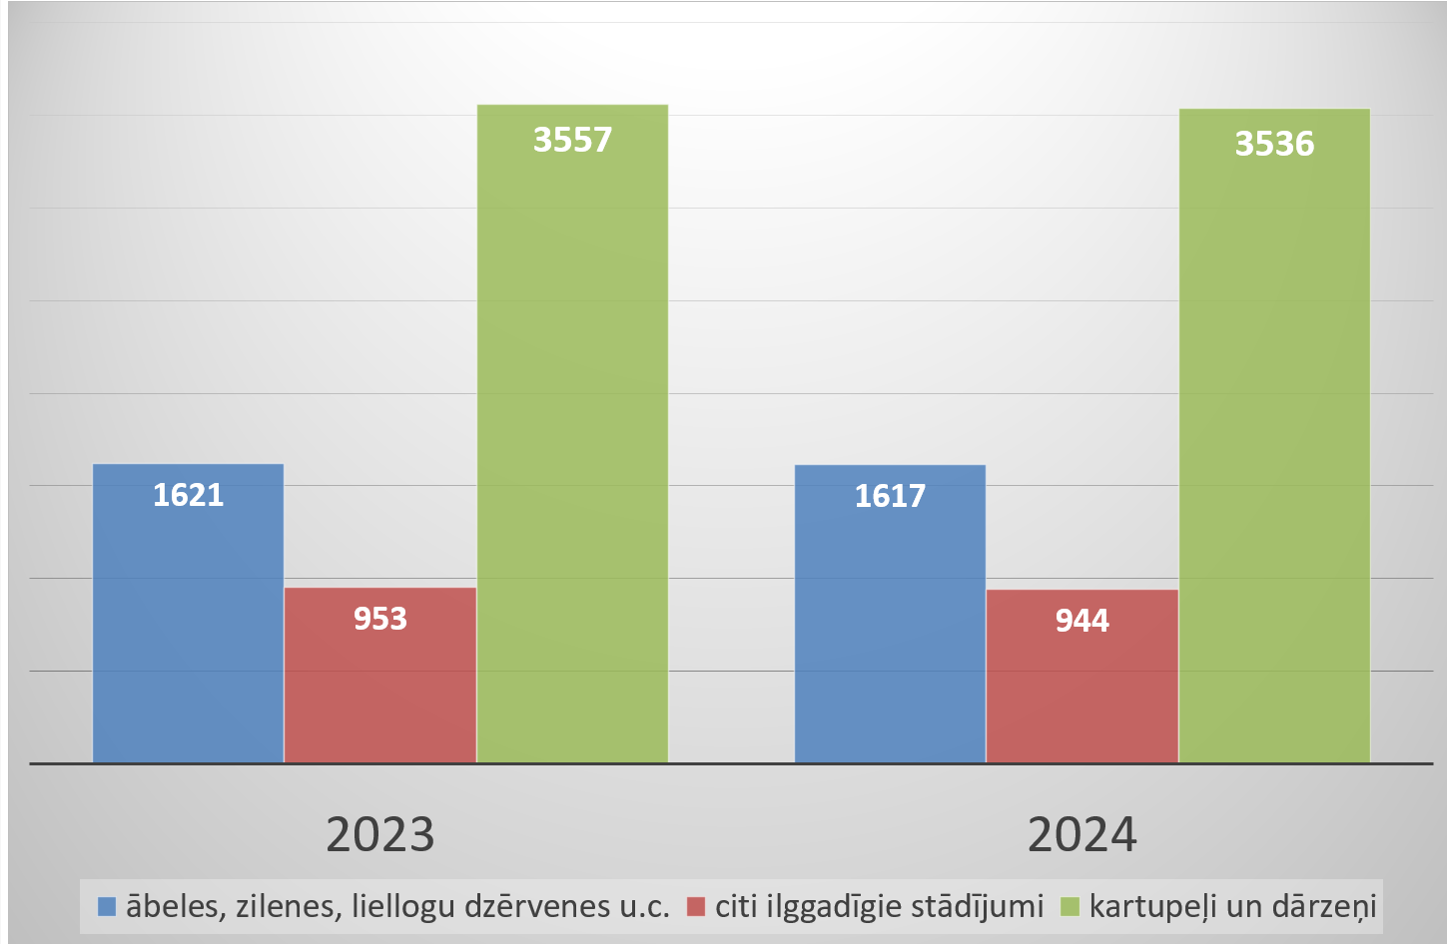
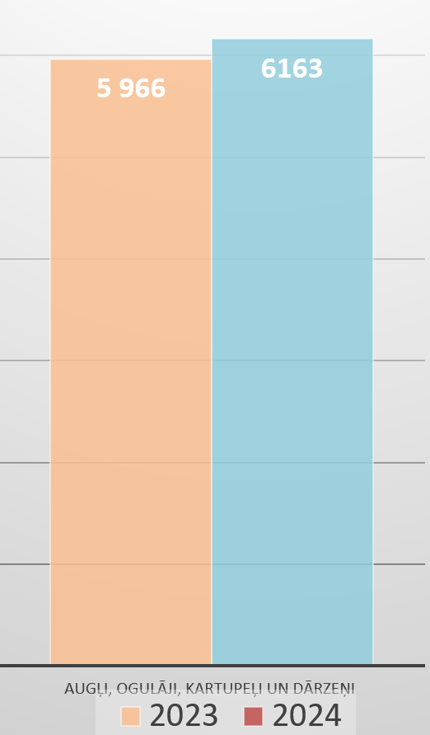
Lauku attīstības platībatkarīgie maksājumi
Agrovides atbalsts pieejams: augļiem, ogām, dārzeņiem un kartupeļiem
LA10.2. Vidi saudzējošā dārzkopība
LA11. Bioloģiskā lauksaimniecība
Visi 2025.gada pavasarī var uzņemties papildus saistības vai arī jaunas!

Slide 24
Lauku attīstības platībatkarīgie maksājumi
Lauku vēstures:
LA10.2. Vidi saudzējošā dārzkopība – IR jābūt, ievērojot MK not. 1056.
LA11. Bioloģiskā lauksaimniecība - IR jābūt, ievērojot MK not. 485.
Mācību apguves process:
aicinām NEATLIKT stundu apguvi uz 5.gadu, bet:
izmantot dažādas iespējas, ko plaši piedāvā gan LLKC, gan NVO, gan zinātniskās institūcijas u.c.
tikko iegūts kāds sertifikāts – to nosūtīt LAD EPS, lai nepazūd.
Intervences kods | Kopējais stundu skaits | Joma
LA10.2. | 40 | Augkopība, pārtikas produktu pārstrāde, digitālās tehnoloģijas lauksaimniecībā, LIFE GoodWater IP "Lauksaimniecība"
LA11. | 40 – tiem, kas ir izgājuši jau 160 stundas un pēc 2023.gada turpina pieteikties uz atbalstu | Bioloģiskā lauksaimniecība (augkopība, lopkopība, biškopība), pārtikas produktu pārstrāde, zālāju biotopu atjaunošana un apsaimniekošana, digitālās tehnoloģijas lauksaimniecībā, LIFE GoodWater IP "Lauksaimniecība"
LA11. | 160 – tiem, kas paši pirmo reizi piesakās uz atbalstu

Slide 25
Projektu iesniegumu kārtas dažādos atbalsta pasākumos
LA6 Atbalsts gados jauniem lauksaimniekiem uzņēmējdarbības uzsākšanai
2025.gada septembris (8 milj.EUR)
LA5 Atbalsts ieguldījumiem mazajās lauku saimniecībās – 2025.gada augusts (5 milj.EUR)
jaunas, lietotas tehnikas iegāde (līdz 10 gadi)
pamatlīdzekļu iegāde
daudzgadīgu stādījumu (izņemot zemeņu) ierīkošana
būvniecība un rekonstrukcija
preventīvu pasākumu īstenošana, lai samazinātu savvaļas dzīvnieku nodarīto kaitējumu, kā arī salnas un krusas
dzīvu dzīvnieku iegāde, stādu iegāde
jaunas, lietotas tehnika iegāde
citi ieguldījumi, kas nepieciešami saimniecības attīstībai
LA4.1.1. Atbalsts ieguldījumiem lauku saimniecībās konkurētspējai – 2025.gada aprīlis
LA4.1.4. Atbalsts ieguldījumiem energoefektivitātei/atjaunojamās enerģijas izmantošanai
2025.gada aprīlis
jaunas, lietotas tehnikas iegāde (līdz 10 gadi)
pamatlīdzekļu iegāde
daudzgadīgu stādījumu (izņemot zemeņu) ierīkošana
būvniecība un rekonstrukcija
preventīvu pasākumu īstenošana, lai samazinātu savvaļas dzīvnieku nodarīto kaitējumu, kā arī salnas un krusas
atjaunīgās enerģijas ražošana un izmantošana pašpatēriņam;
energoefektivitātes palielināšana

Slide 26
LA16 Atbalsts Eiropas Inovāciju partnerības darba grupu projektu īstenošanai - saimniecības līmenī
Mērķis - veicināt sadarbību lauksaimniecībā, mežsaimniecībā un pārtikas produktu pārstrādē, lai risinātu šo nozaru praktiskās vajadzības, izstrādājot jaunu inovatīvu produktu vai pakalpojumu
Atbalsta saņēmējs: EIP darba grupa – vismaz 3 dažādu nozaru pārstāvji (lauksaimnieki, mežsaimnieki, l/s produktu pārstrādātāji, NVO, kooperatīvi, konsultanti, pētnieki vai citas jaunradē ieinteresētās puses)
Maksimālā attiecināmo izmaksu summa:
nozares līmenī – līdz 300 000 EUR ar atbalsta intensitāti līdz 90%
saimniecības līmenī – līdz 100 000 EUR ar atbalsta intensitāti līdz 70%
Nākamā pieteikšanās kārta 06.02.-07.04.2025. - EIP projektiem saimniecības līmenī
Pieejamais finansējums - 1,8 milj. EUR
Nozares līmeņa projektiem – 2025.gada augusts

Slide 27
Intervence LA 20 Sadarbība pārtikas īso piegāžu ķēžu darbības veicināšanai un piedāvājuma nodrošināšanai
Mērķis – sekmēt vietējās produkcijas ilgtspējīgu patēriņu, kā arī sadarbību starp produktu ražotājiem, lai kopīgi virzītu vietējo produktu piedāvājumu tirgū un sekmētu to atpazīstamību.
Atbalsta pretendents ir sadarbības grupa ar vismaz 5 dalībniekiem divās intervences aktivitātēs:
Pārtikas īso piegāžu ķēžu darbības veicināšana
atbalsta ieguldījumus:
produktu uzglabāšanas infrastruktūrā;
loģistikā un produkcijas izplatīšanā;
1 projekts - līdz 500 tūkst. EUR
Produktu virzība tirgū
atbalsta:
produktu atpazīstamības pasākumu īstenošanu;
1 projekts - līdz 100 tūkst. EUR
Atbalsta intensitāte: 65 %, bet atpazīstamības veidošanai – 80 % no attiecināmajām izmaksām.
Pirmā projektu iesniegumu pieņemšanas kārta plānota š.g. marta beigās.
Plašākai informācijai: 2024. gada 29.oktobra Ministru kabineta noteikumi Nr. 686

Slide 28
LA 17 Ražas, dzīvnieku, sējumu un stādījumu apdrošināšanas prēmija
Mērķis - veicināt lauksaimnieku iesaistīšanos riska mazināšanā, daļēji sedzot izdevumus par apdrošināšanas prēmiju.
Atbalsta intensitāte - līdz 50% no apdrošināšanas prēmijas par attiecināmajiem riskiem
Pieteikšanās atbalstam
2025.gada aprīlis - jūnijs
Attiecināmie riski:
klimata riski;
augu slimības un dzīvnieku slimības (izņemot valsts kompensējamās), augu kaitēkļu invāzija
uguns risks
plēsēju nodarītie postījumi ganāmpulkā
Atbalsta likme:
Sējumiem un dzīvniekiem līdz 50 €/ha vai liellopu vienību,
Augļkokiem, ogulājiem, dārzeņiem– līdz 200 €/ha
VH Latvija (Latraps) piedāvājums
Riski | Kulturaugs
Krusa | Augļi, ogas, sīpoli, kāposti, sakņu dārzeņi
Salnas, krusa, vētra, lietusgāzes | Bietes, kartupeļi
Notes:
Lielākā daļa lauksaimnieku NVO neatbalsta riska fonda izveidi, tā vietā ir jāstiprina apdrošināšana un investīcijas prevencijā!!!
Vereinigte Hagel pagājušogad apdrošinājās 20 augļkopji un dārzkopji.
Aptaujājām otrdien apdrošinātājus:
Viens apdrošinātājs norādīja, ka šogad vēl neplāno piedāvājumu augļiem, dārzeņiem, jo no audzētājiem pašiem neesot nekāda interese.
Otrs apdrošinātājs arī šogad neplāno, bet vēros, kā veicas Latraps (VH), un ja Latraps pieredze būs veiksmīga, tad arī viņi varētu plānot uz nākam gadu kādu piedāvājumu.

Slide 29
Riska pārvaldība Ungārijā
Lauksaimniecības postījumu mazināšana fonds
Kopš 2012.g.
Ar likumu noteikts 58 000 dalībniekiem
Atbalsts apdrošināšanai
Kopš 2014.gada
Atbalsta saņēmēji - 23 000
Valsts krusas mazināšanas tīkls
Kopš 2018. gada
Ienākumu stabilizācijas fonds
Brīvprātīga piekļuve 19 000 dalībniekiem
Finansējuma apmērs 60 milj.euro (30% lauksaimnieku iemaksas, 30% valsts budžets, 40% KLP SP)
Aptver 3,7 milj.ha
Zaudējumu aprēķins: vid. pārdošanas cena * tonnas atskaites gadā – vid. pārdošanas cena* tonnas gadā, kad radušies postījumi
No kompensācijas jāatskaita maksājumi no apdrošināšanas
Tiek iedarbināts, kad paredzamās ražas samazinājums par vairāk nekā 30% un paredzamās vērtības samazinājums par 15%
100% lauksaimnieka iemaksas ar 70% atbalsta intensitāti
Aptver 1,7 milj.ha
Piedāvājumu sniedz 4 apdrošināšanas kompānijas
986 augsnes ģeneratori, no kuriem 219 ir automātiski
Aizsargā privāto un publisko īpašumu arī ārpus lauksaimniecības
Kopš 2021
Brīvprātīga iesaiste
200 dalībnieki (visas nozares)
Finansējuma apmērs 5 milj.euro (30% lauksaimnieku iemaksas, 70% KLP SP)
Finansējuma apmērs 32,5 milj.gadā
Darbības laiks: no 15. aprīļa līdz 30. septembrim
Pamatojoties uz atlīdzību statistiku 2018.-2021. gadā krusas radītie postījumi samazinājušies par 43%, salīdzinot ar pārskata periodu 2015.-2017.
KLP SP var nodrošināt papildu ieguldījumu atbalstu, lai turpinātu automatizēt ģeneratorus
Ungārijas meteoroloģiskā dienesta sniegtās prognozes
Sedz klimatiskos riskus, slimības, tirgus riskus
Gūtās atziņas: lauksaimnieku iesaiste krietni mazāka kā plānots, fonda sarežģītības dēļ

Slide 30
Citi ES atbalsta pasākumi

Slide 31
Augļu un dārzeņu RO realizētā produkcijas vērtība un ES atbalsts (t.sk. RG), 2014 - 2023
Laika periodā no 2014 – 2023. g. augļu un dārzeņu RO (t.sk. augļu un ogu RG) izmaksāts publiskais atbalsts 9,1 milj. EUR apmērā
2023.g. augļu un dārzeņu RO pārdotās produkcijas vērtība sastāda 33,2% no kopējās augļu un dārzeņu izlaides valstī.
Avots: ZM pēc LAD datiem

Slide 32
Programma «Piens un augļi skolai»
10 gadu laikā (kopš 2014/2015.m.g.):
→ Izdalītas 8965 tonnas svaigu augļu un dārzeņu t.sk. āboli – 7262 t, burkāni – 1128 t u.c.
→ Saņemts ES un LV atbalsts 13,22 milj. EUR apmērā
→ Kopš 2016./2017. gada programmā iesaistīto bērnu skaits pieaudzis par 56% - jauns programmas formāts kopš 2017./2018. m.g.
2025. gadā programmai piešķirti vēl papildu 3,9 milj. EUR, no tā augļu un dārzeņu izdalei paredzēti 2,2 milj. EUR (+148% pie esošā budžeta):
→ iespēja produktus izdalīt ilgāku laiku
→ iespēja iesaistīt vairāk skolu (t.sk. b/d)
Avots: ZM pēc LAD datiem

Slide 33
KLP no 2028.gada

Slide 34
Latvijas pozīcijas galveno fokusu iezīmēšana
jaunā KLP no 2028.gada stratēģiskā plāna kontekstā
1. Konkurētspējīga un efektīva uzņēmējdarbība lauksaimniecībā, radot augstāku pievienoto vērtību tautsaimniecībai.
2. Tirgus pieejamības un eksportspējas stiprināšana.
3. Efektīva un ilgtspējīga nacionālo resursu izmantošana.
4. Risku vadība ar līdzsvarotu atbildību.

Slide 35
Paldies par uzmanību!

